Slide 1
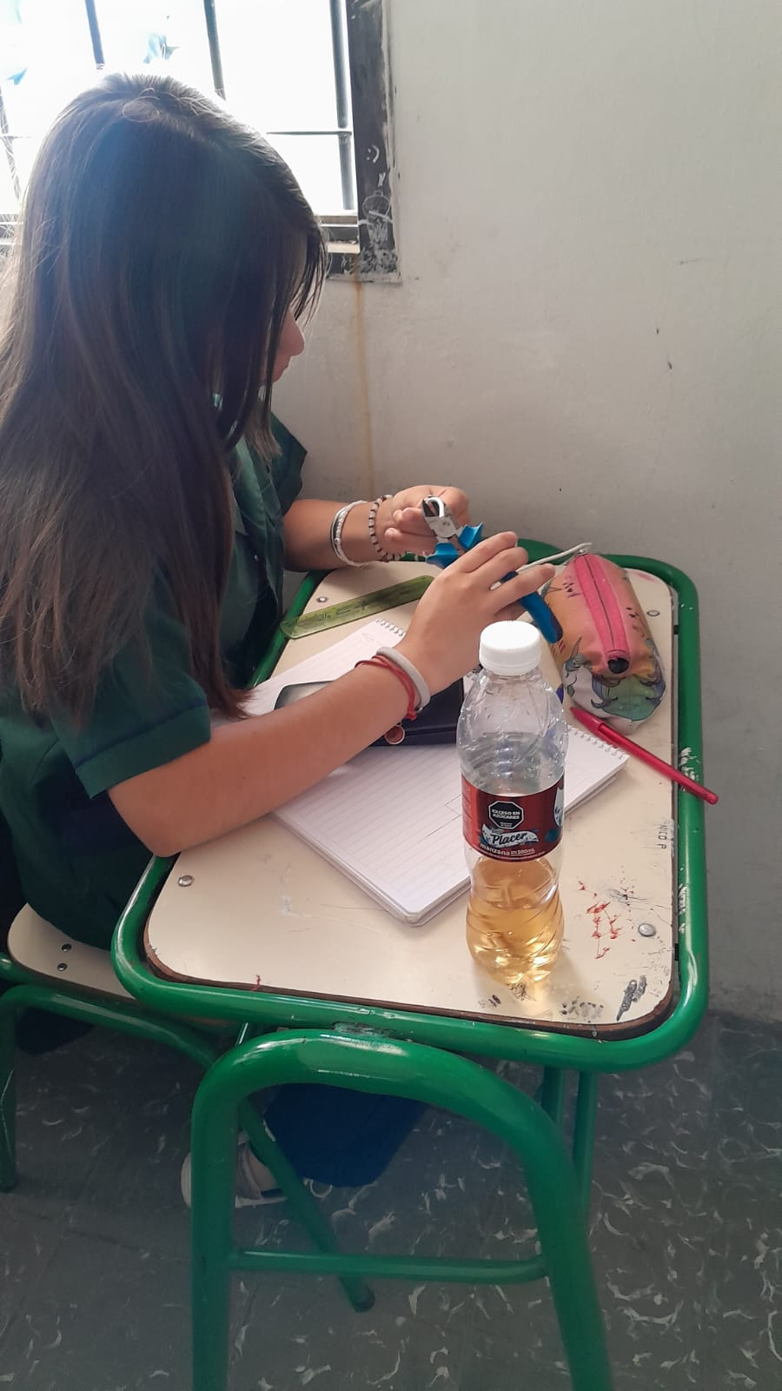
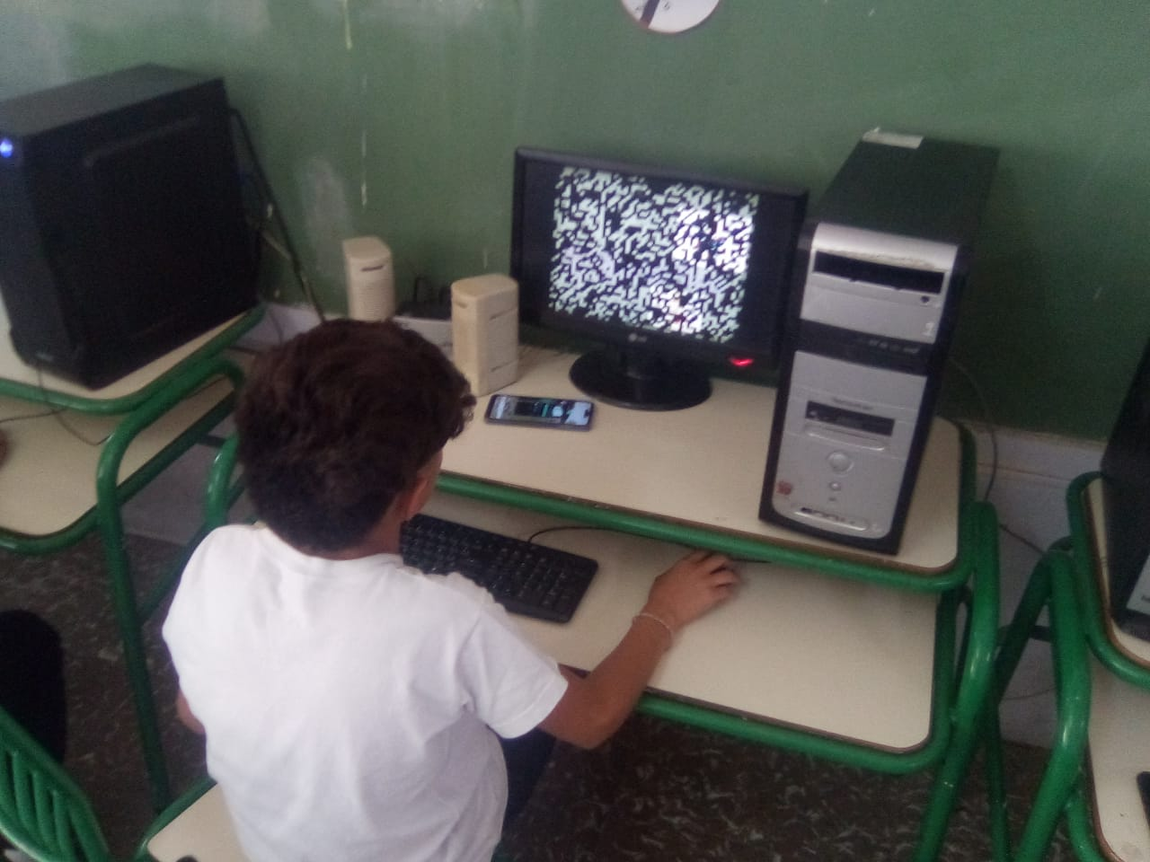
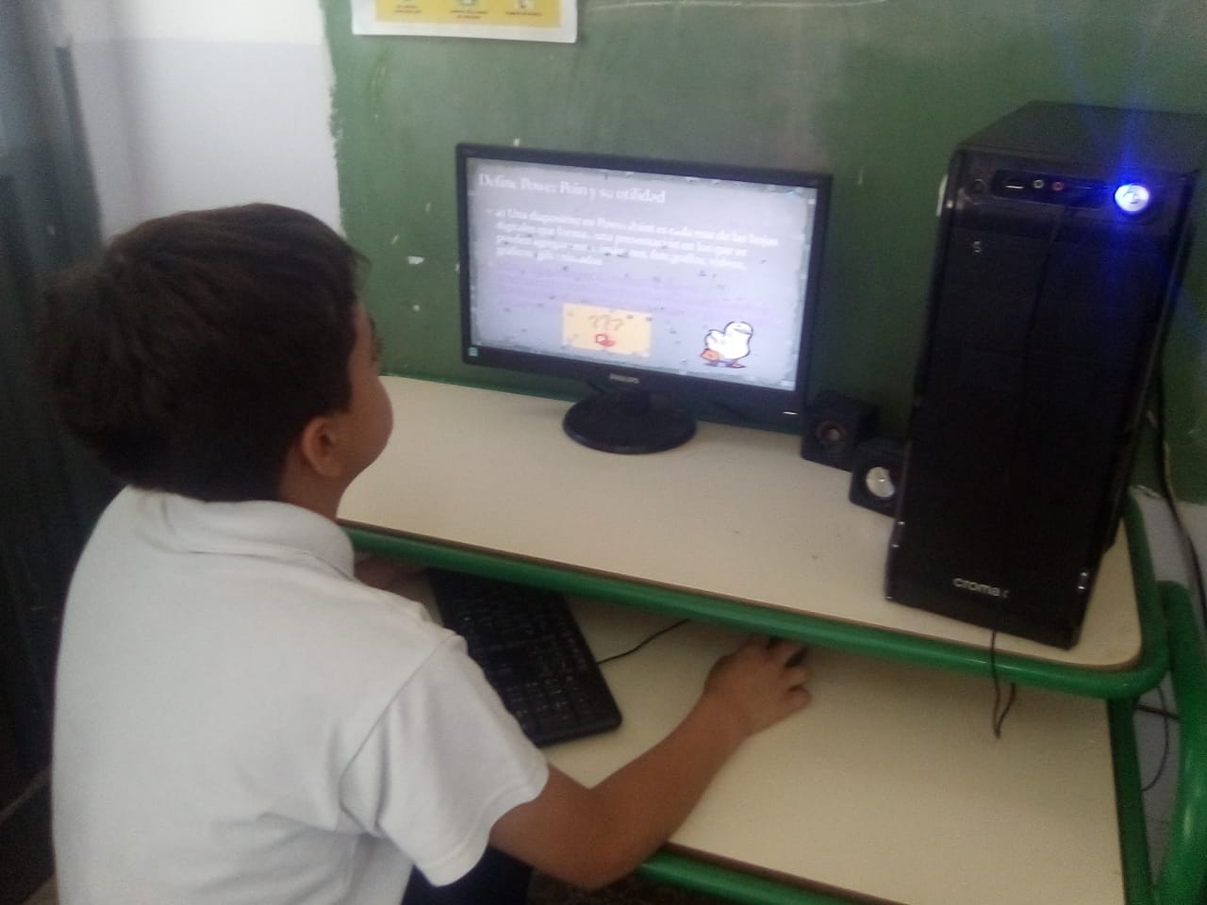
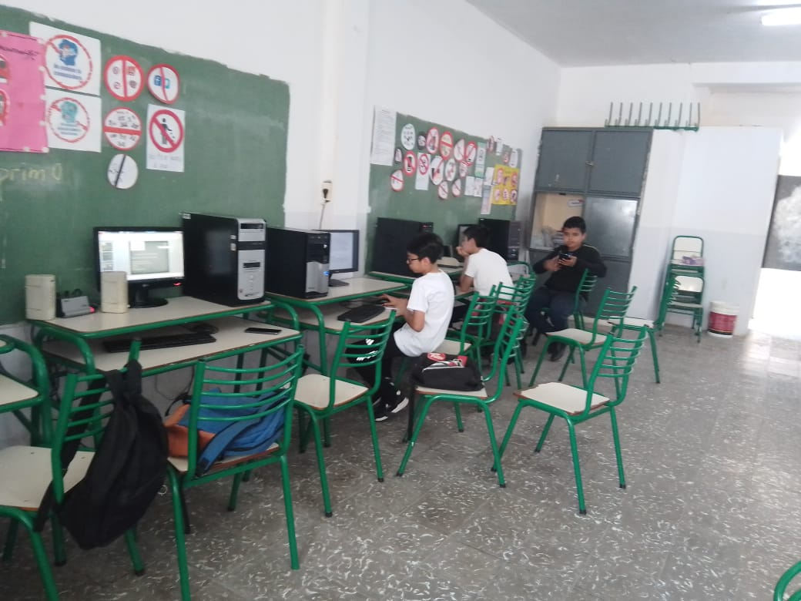
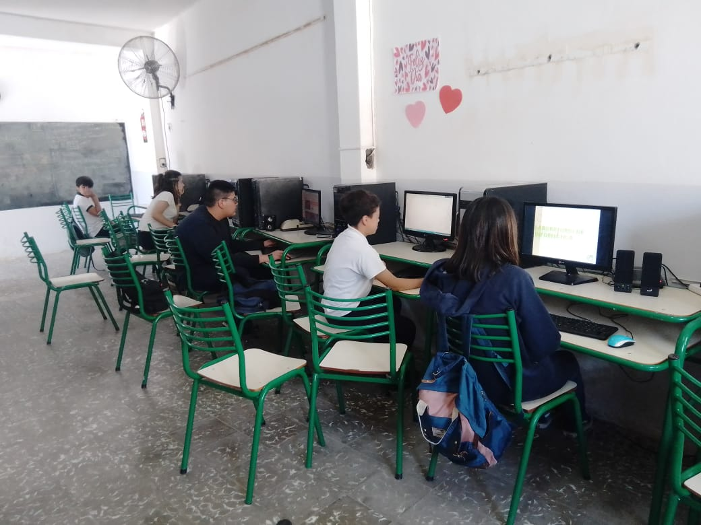
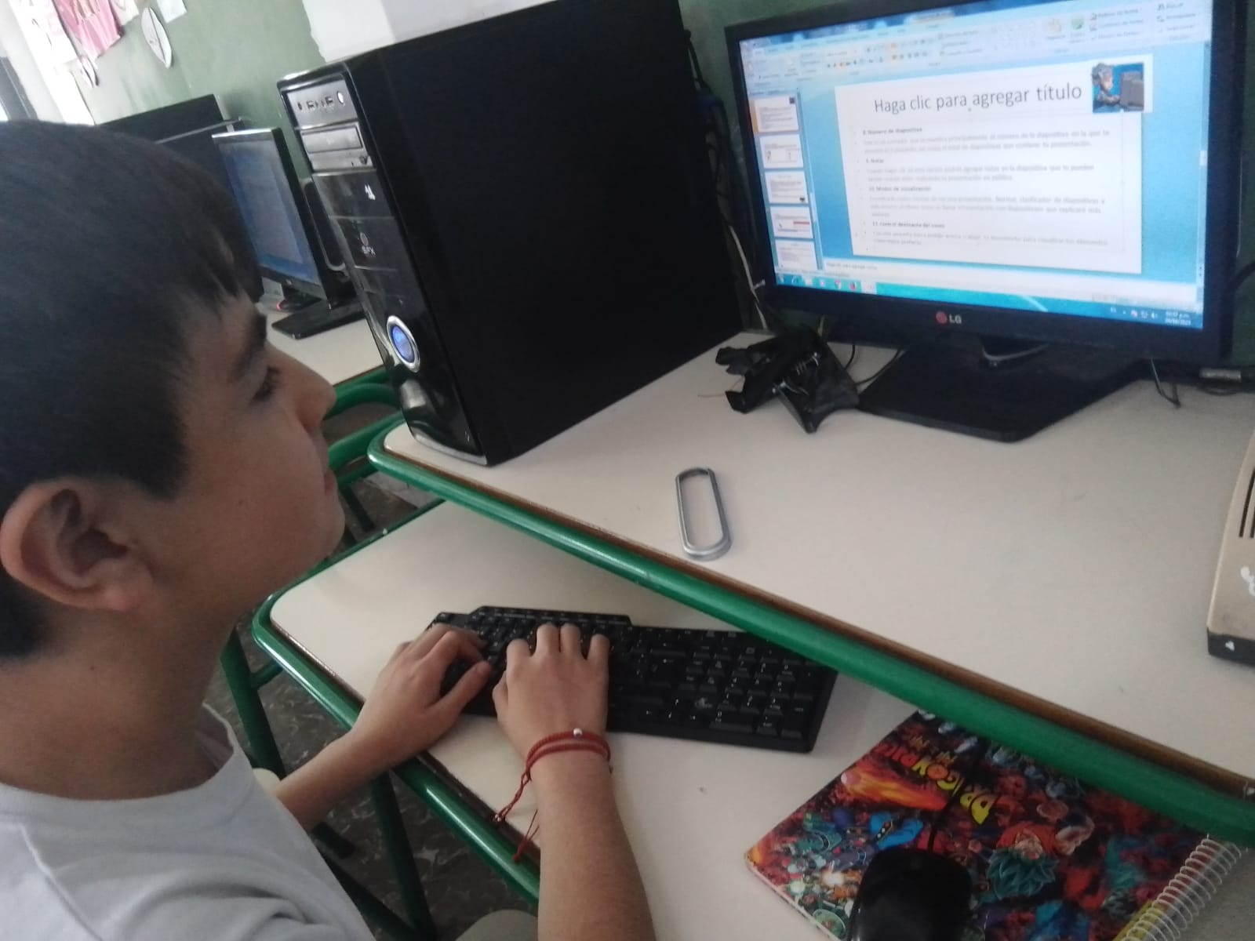
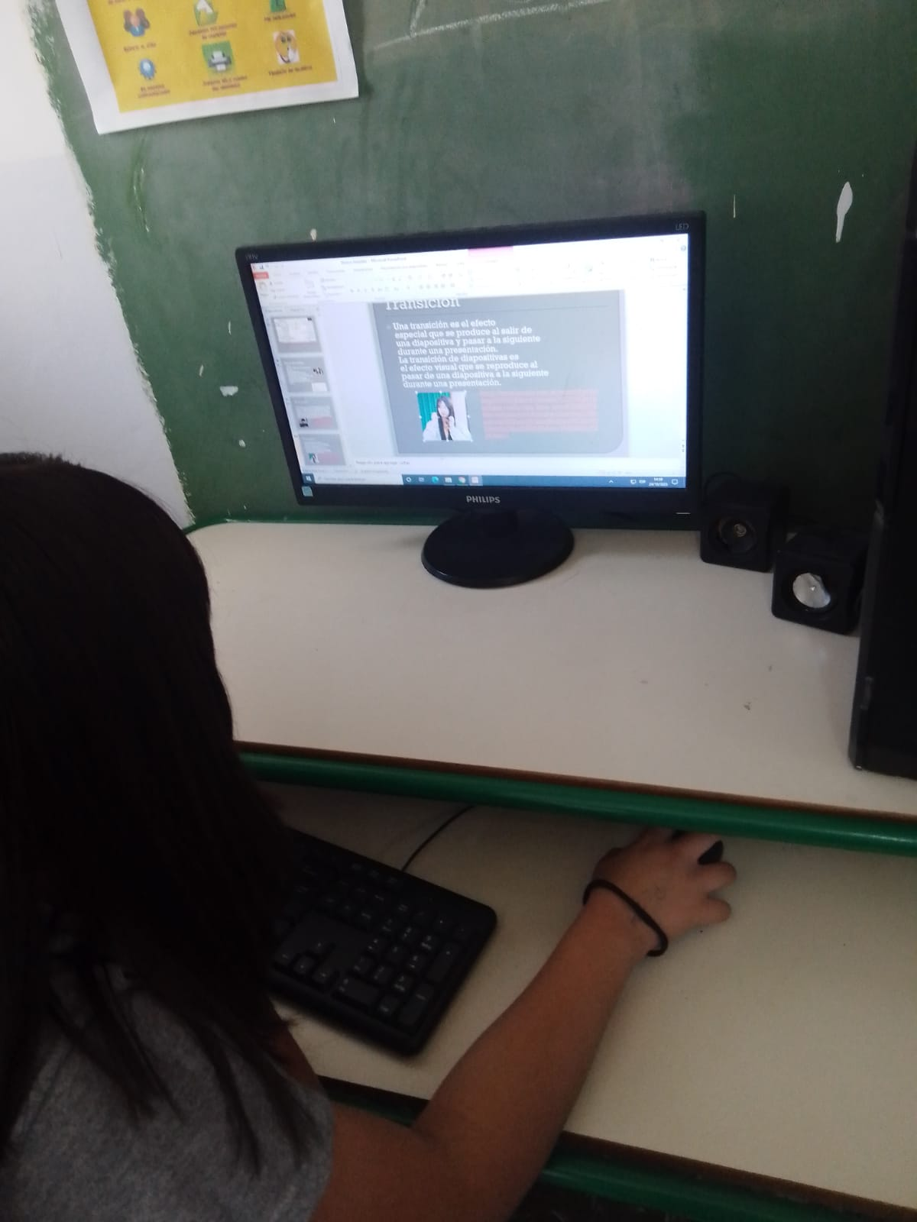
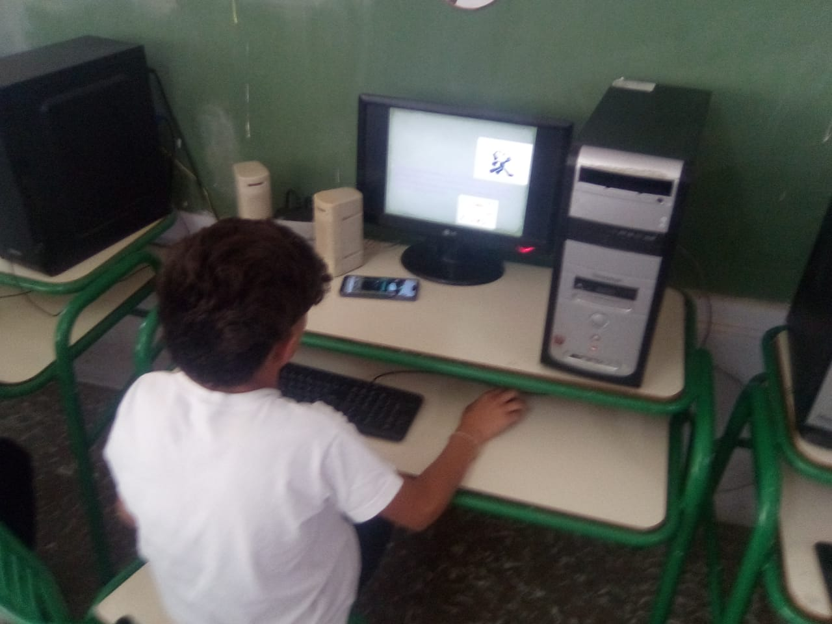
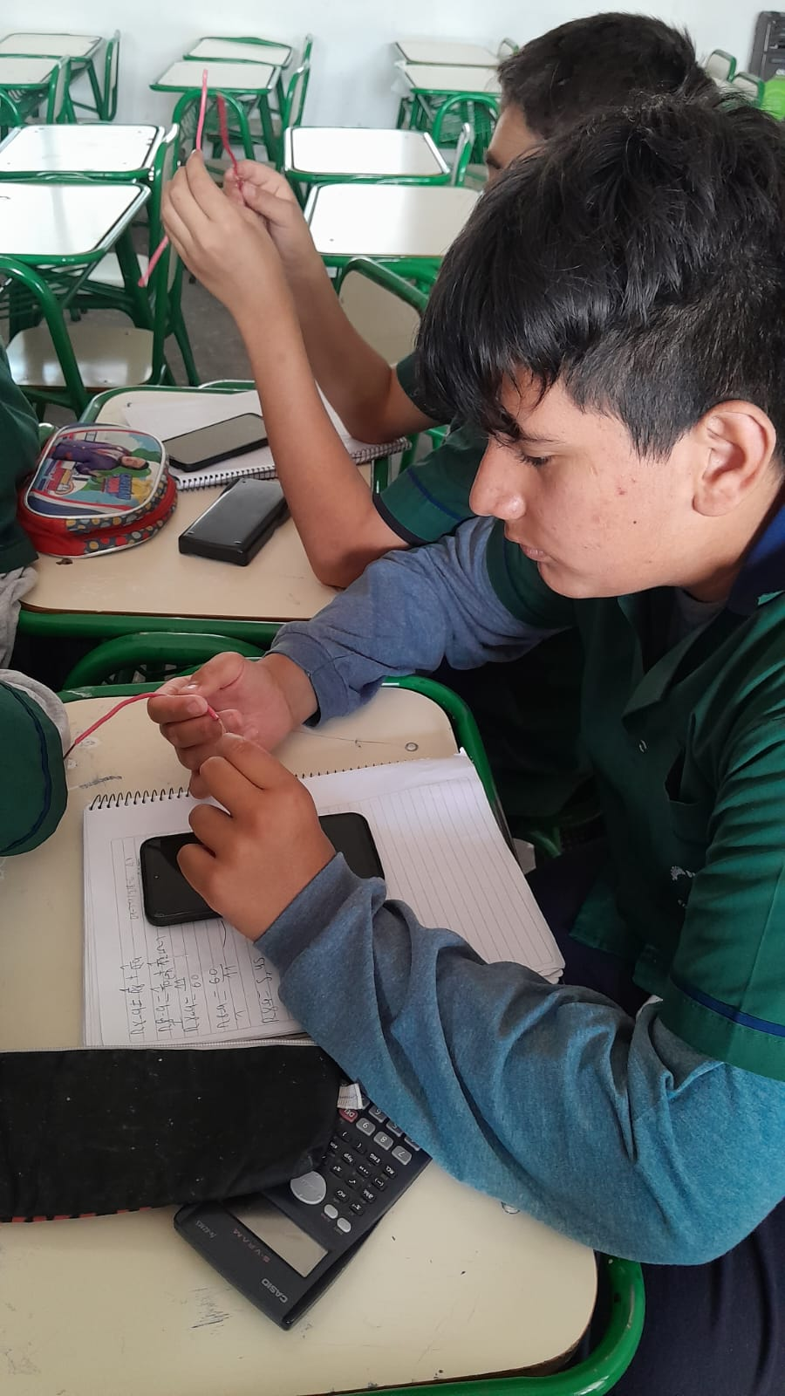
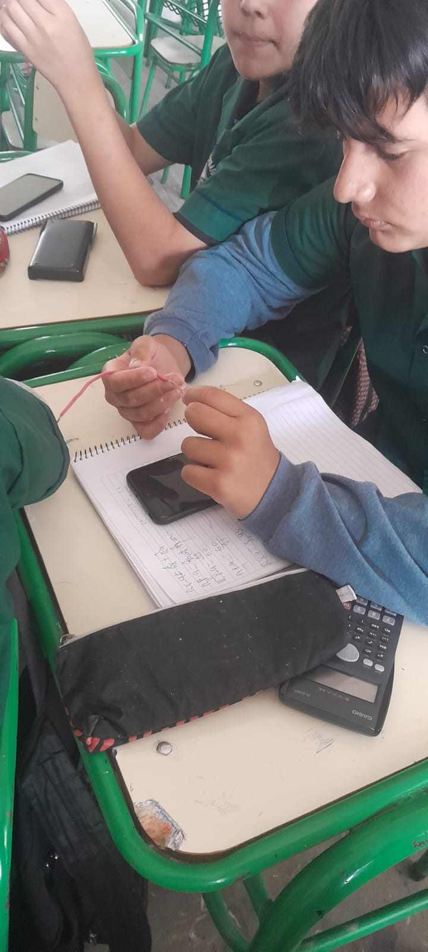
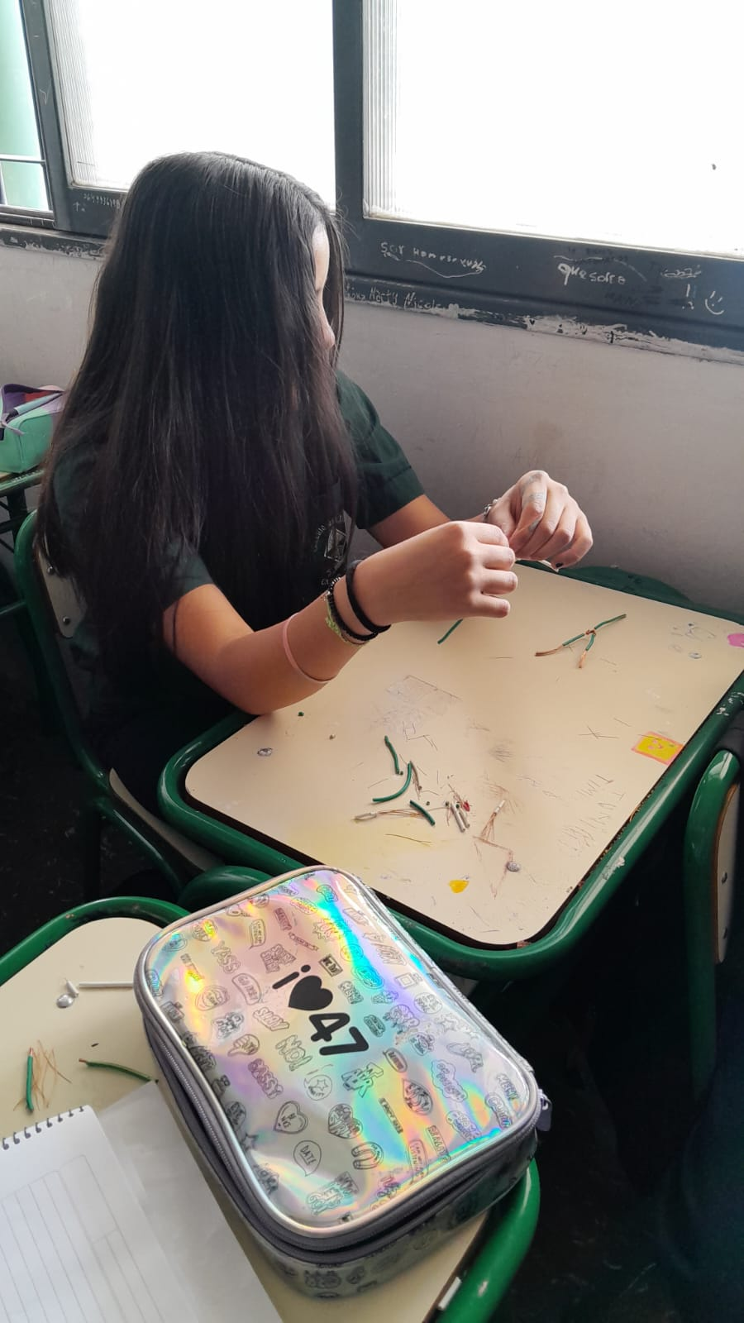
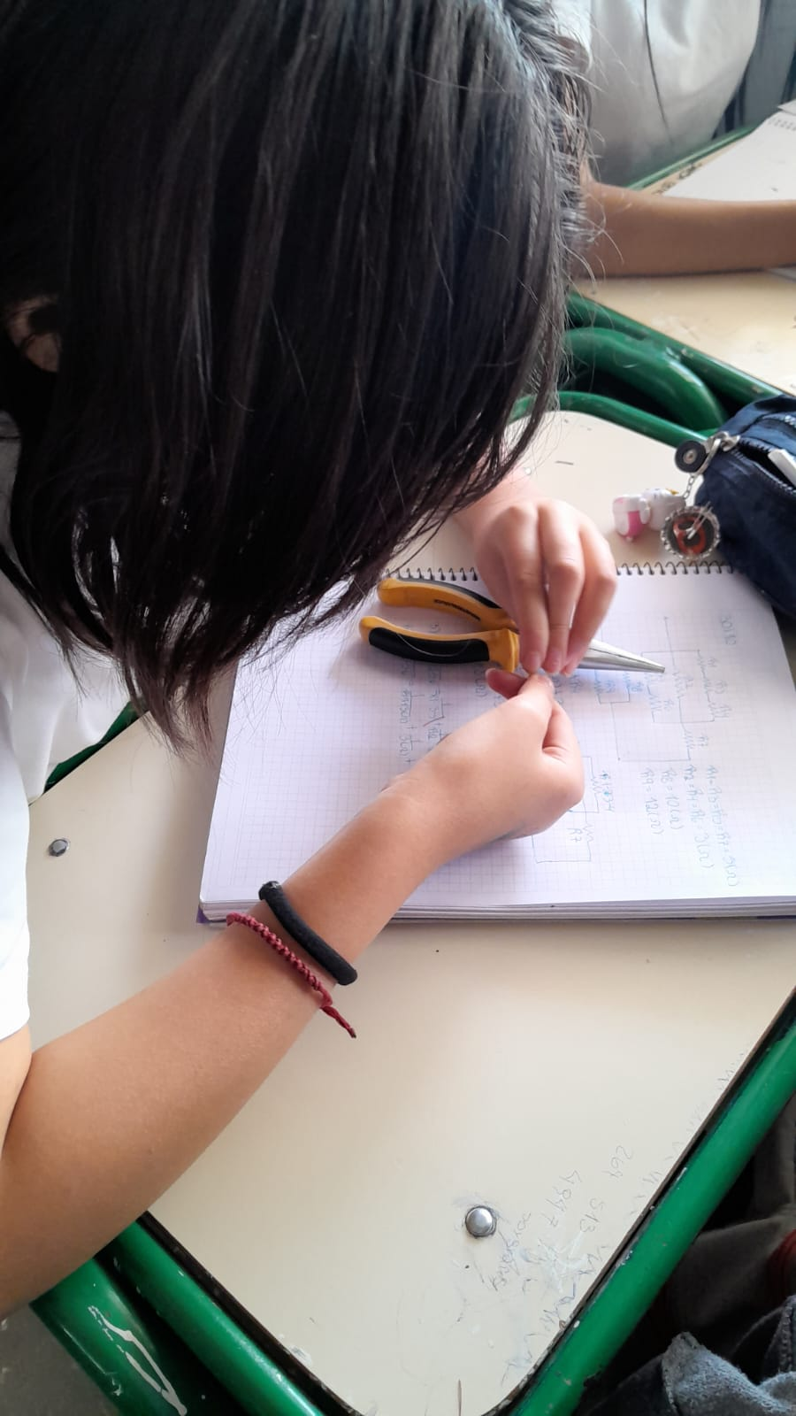
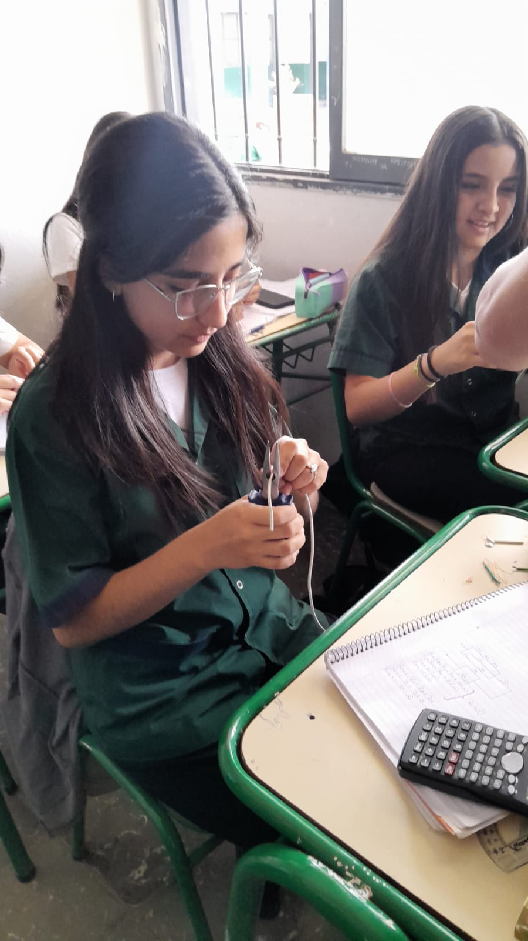
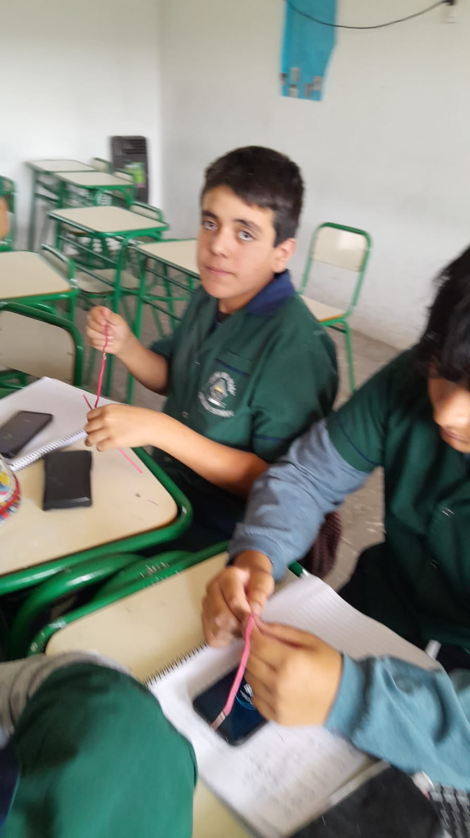
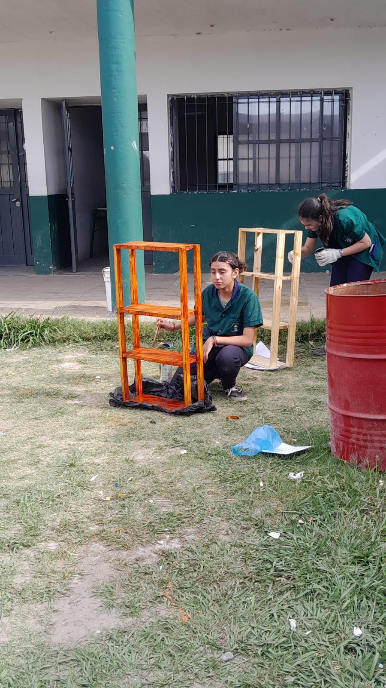
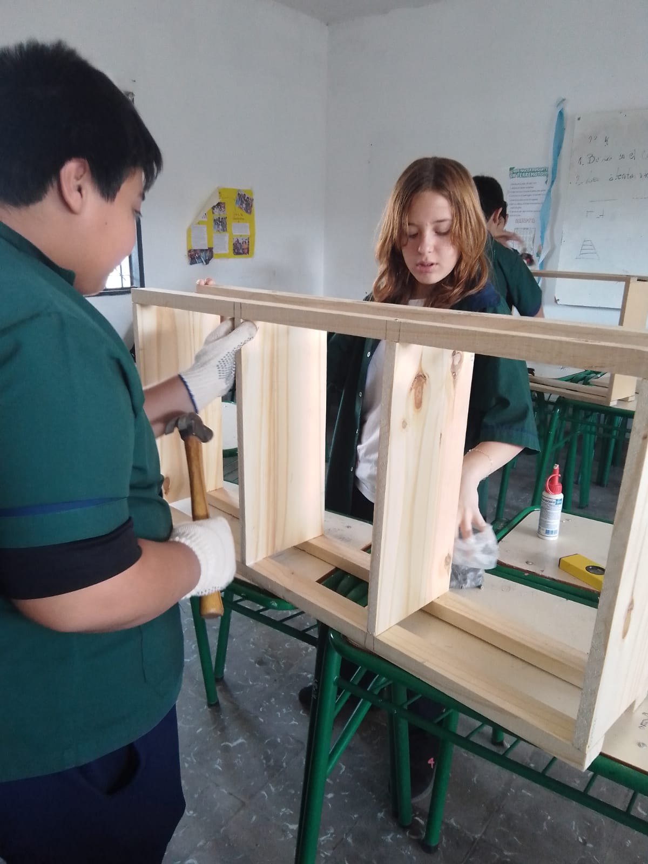
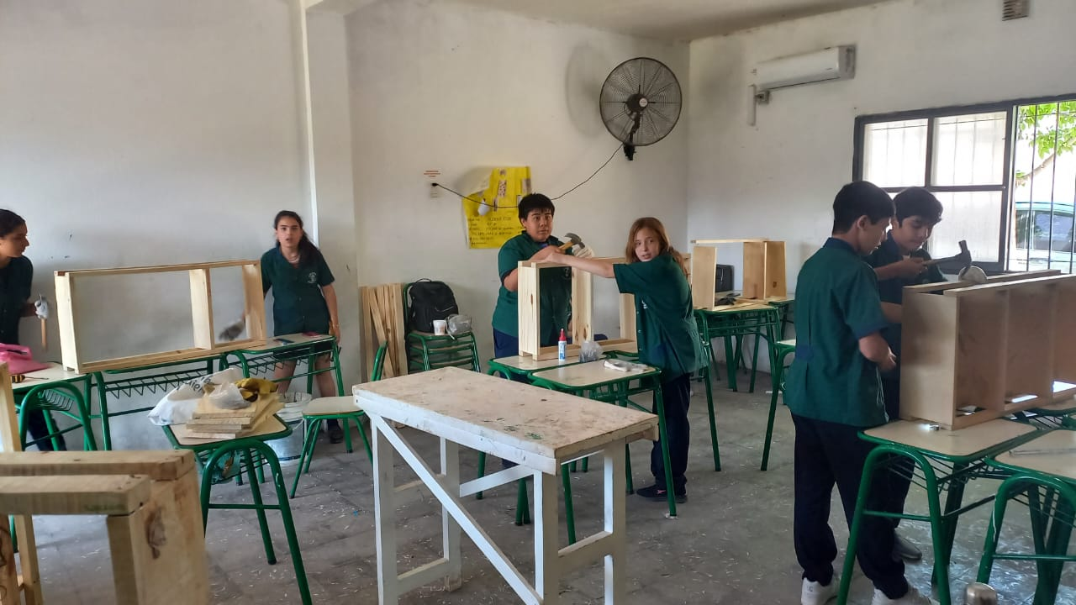
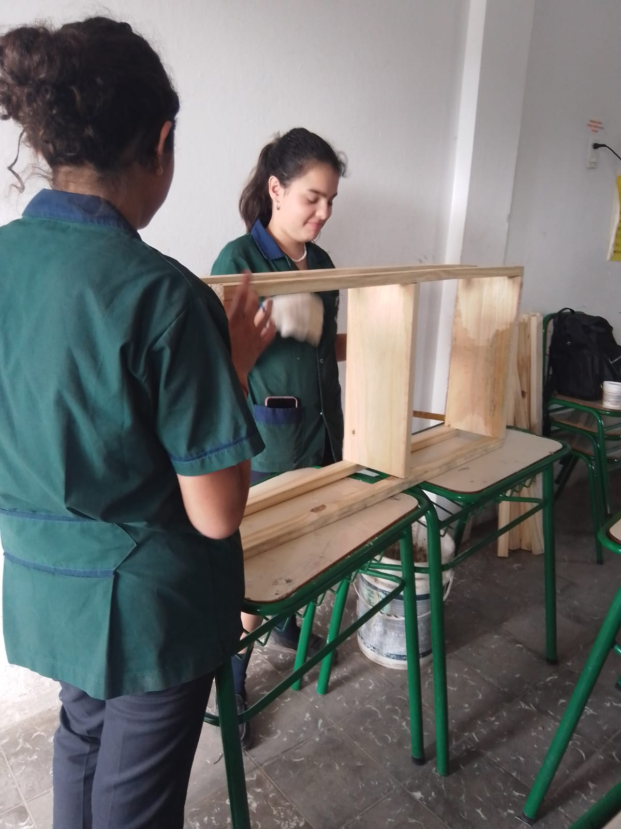
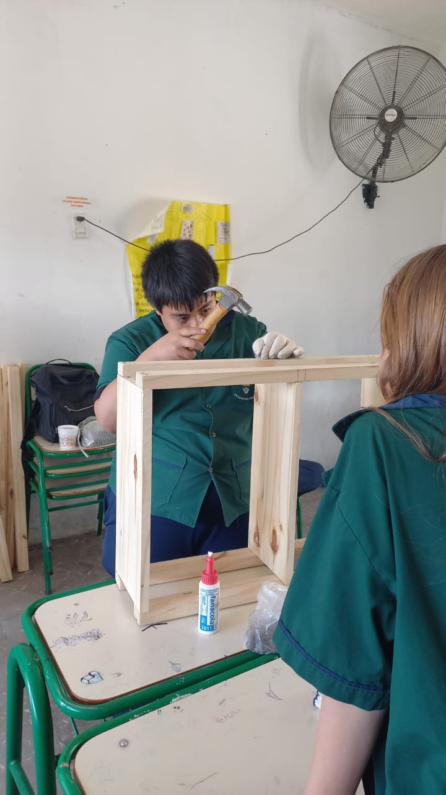
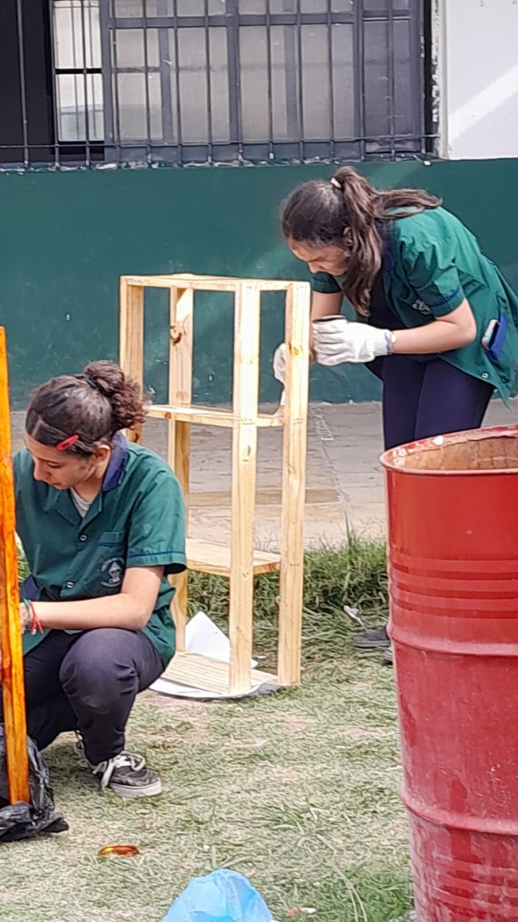

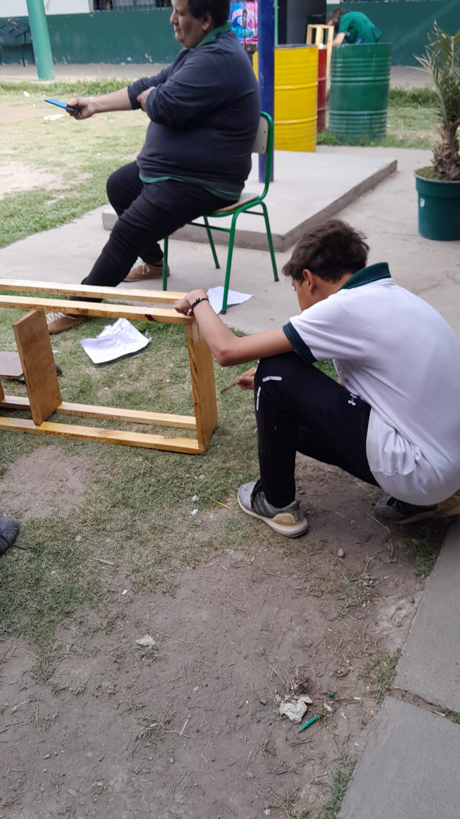
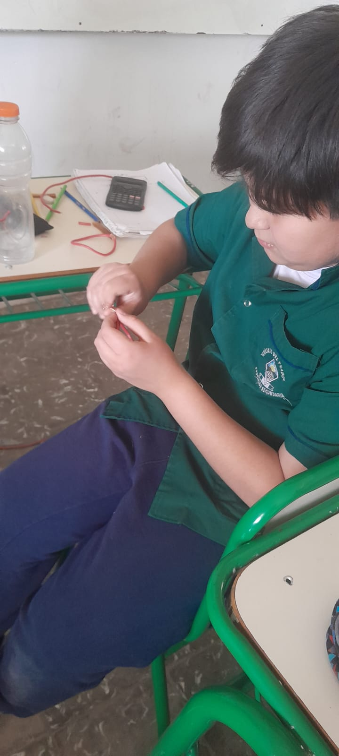
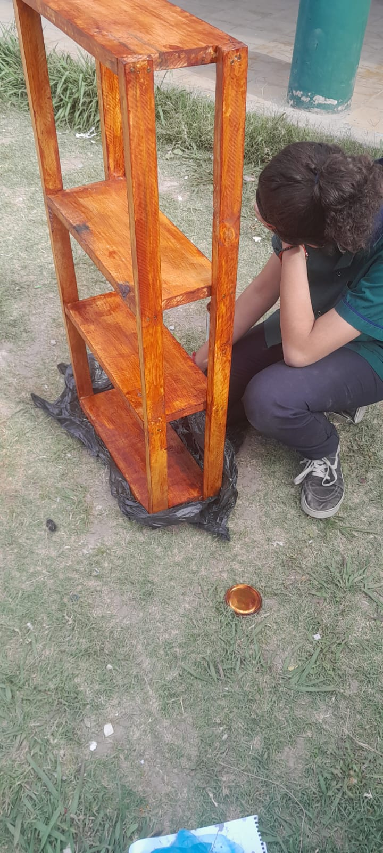
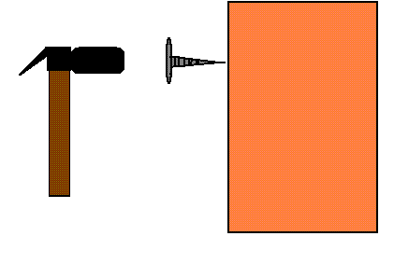

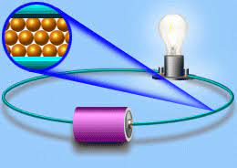

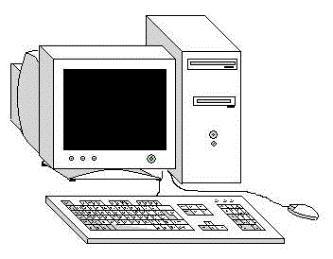
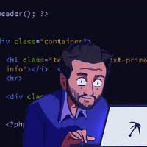

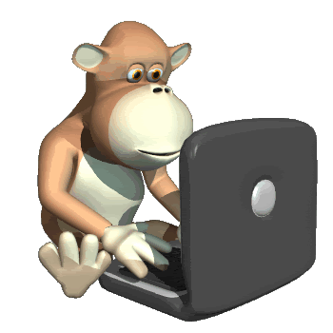
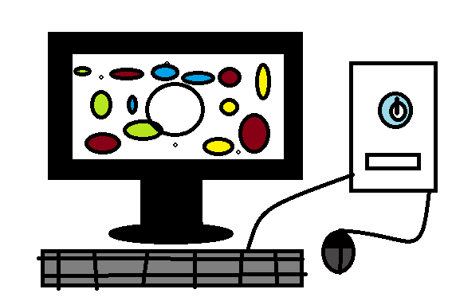


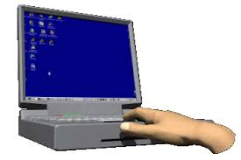
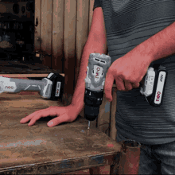
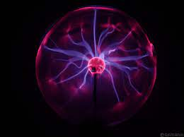


Profe: Mathias Ariza
Profe: Matias Ariza
PROFESORA: Andrea Gómez
Profesor: Roberto Más
Trabajo practico Nº 5
Taller de herramientas
Universales
Taller de :
elctricidad
Taller de herramientas
universales
Laboratorio de
Informática
LABORATORIO DE INFORMATICA
En este taller aprendemos como usar correctamente cada tipo de herramienta!!!
Aprendimos cada tipo de materiales con los que trabajamos !!!
En este taller realizamos unas estanterías medianamente!!!
grande y también hicimos unas lámparas para poner en la pared !!!
En este taller se realizan diferentes tareas, relacionadas al estudio de la energía, su transformación , el aprovechamiento , manejo y cuidados.
GRACIAS POR VER
En el taller anteriormente mostrado aprendemos :
Los tipos de limado , tipos de herramientas , medir , cortar madera, etc…
¡¡¡El laboratorio de informática es un instrumento para la practica de programas de informática, tales como word , exel , power point , etc.
es un espacio para estudiar , experimentar y aprender el funcionamiento de la PC y practicar su uso !!!
Trabajo de : JORGe CASTRO
Curso: ‘’1’’ ‘’ a’’ tema: TALLERES DE MINERIA
2023
AÑO:
Profesora:
Andrea Gómez

